Slide 1
Projet de site web
Linus Torvalds
Par Mohamed Boukhtam et Stanislas Medrano

Slide 2
Sommaire
Introduction
Choix de la Charte
Architecture
Organisation du travail
Touche Personnelle Mohamed
Touche Personnelle Stanislas

Slide 3



Introduction
Linus Torvalds

Slide 4
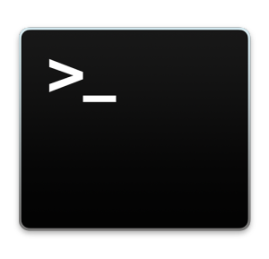


Choix de la Charte
Police Ubuntu
Couleurs rouge, noir, nuances de gris, blanc

Slide 5
ARCHITECTURE
Site Web

Slide 6
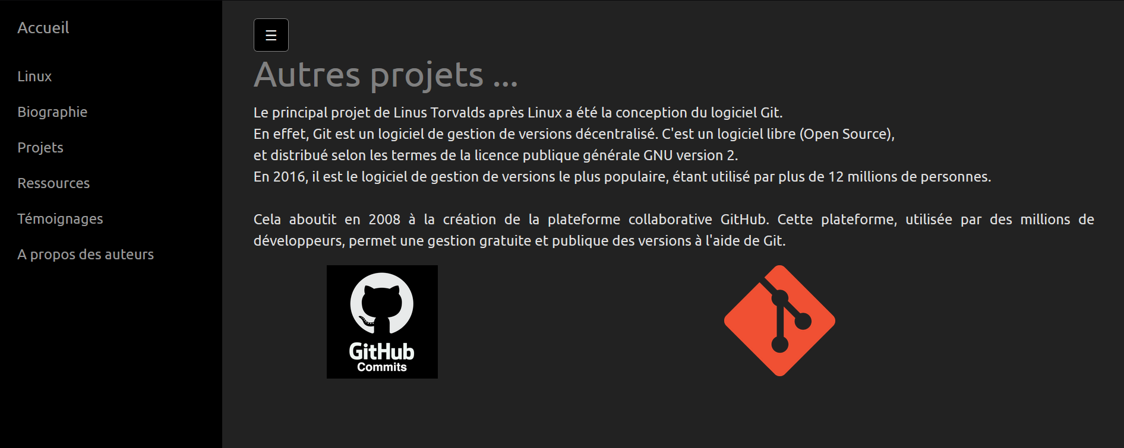
Interface Sombre

Slide 7
Organisation du travail
Git et GitHub

Slide 8
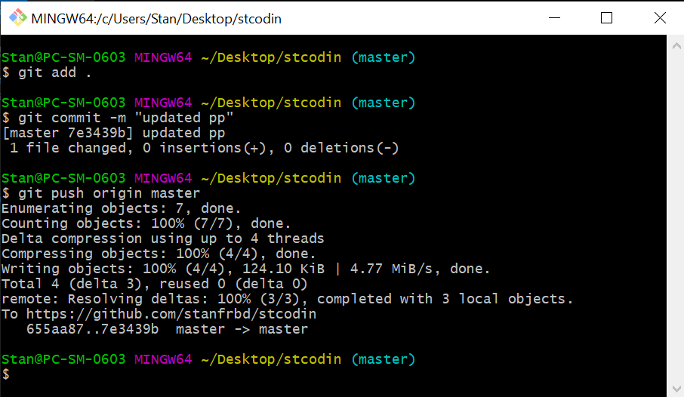
Git

Slide 9
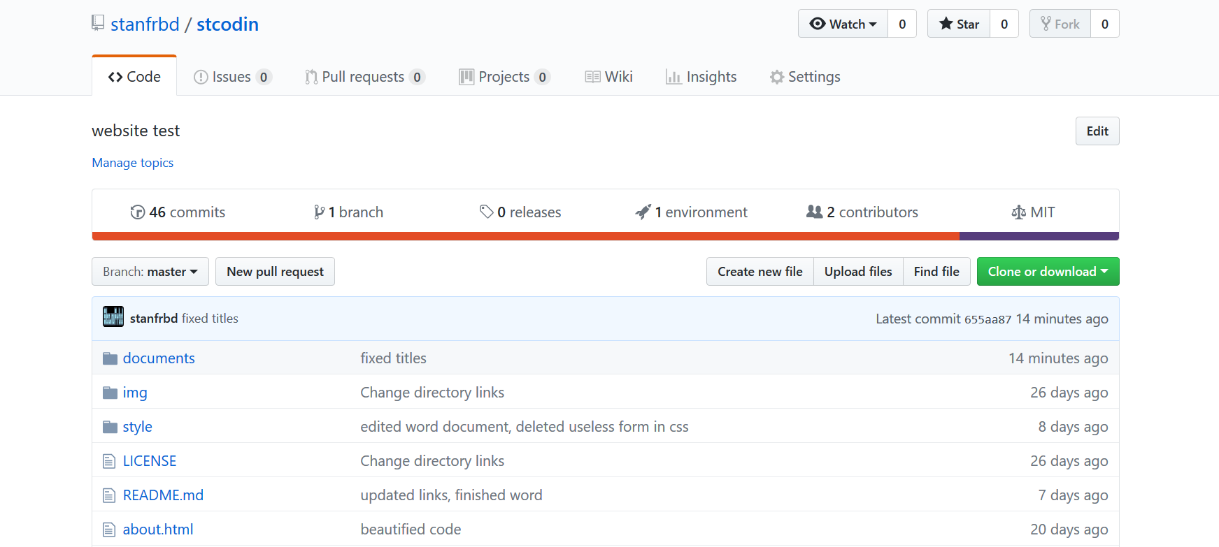
Github

Slide 10
Mohamed : Index
Page d’accueil

Slide 11
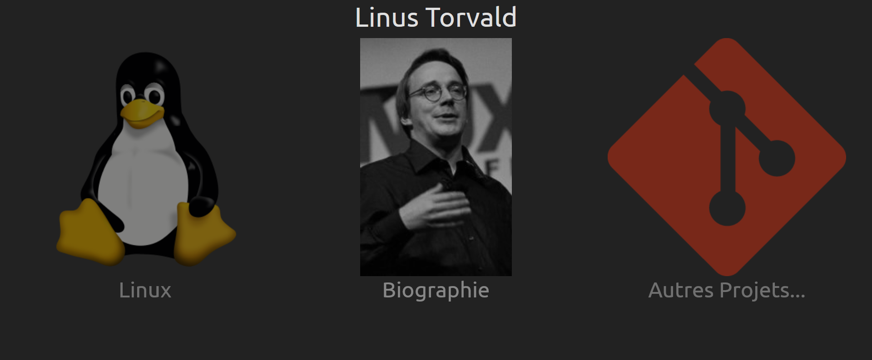
Page d’accueil

Slide 12
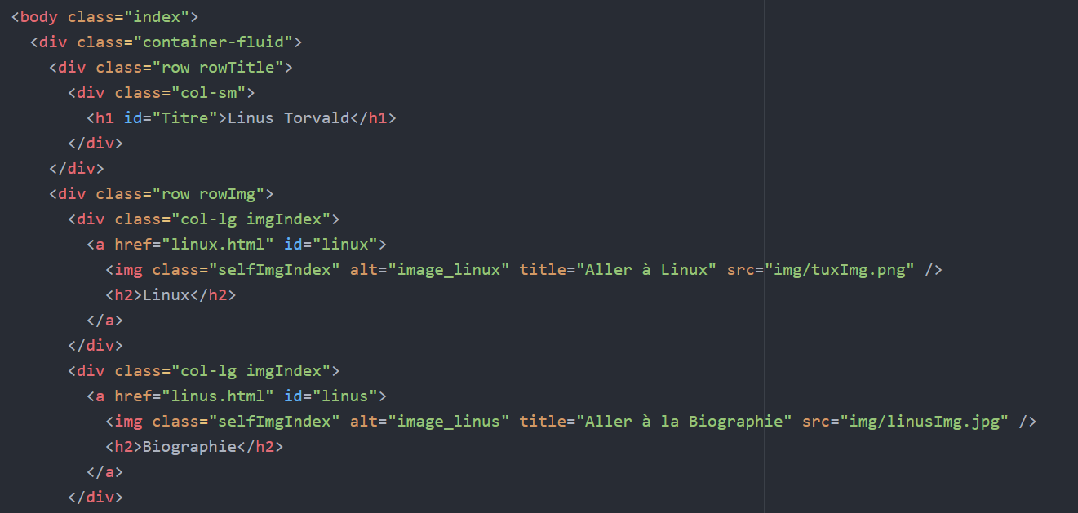
Conception

Slide 13
Stanislas : SideBar
Bootstrap

Slide 14
SideBar
Ergonomique
Vision de toutes les pages
Responsive

Slide 15
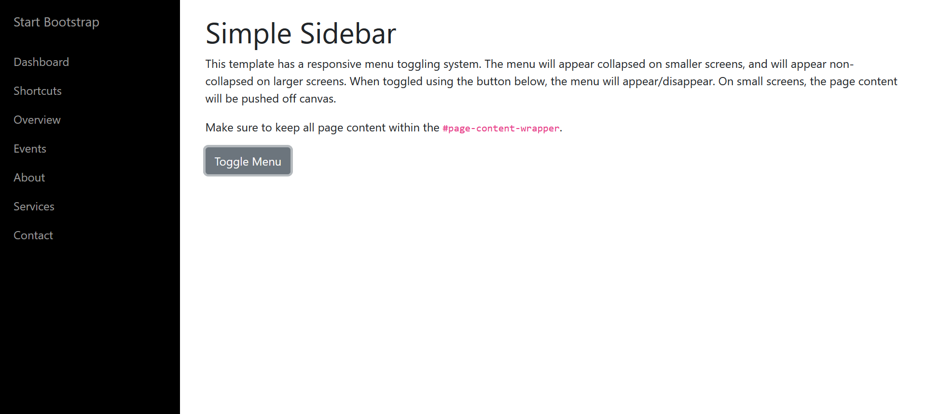

Conception
Utilisation d’un projet libre de Blackrock Digital LLC

Slide 16
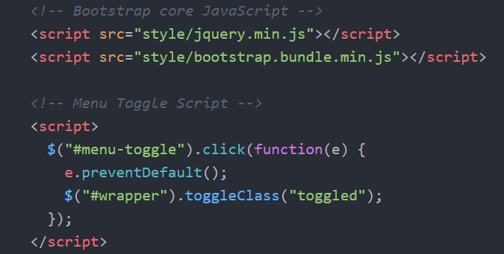
Javascript dans le fichier .html

Slide 17
Bilan - Améliorations
Site web

Slide 18
Améliorations
PHP pour prendre en compte les avis ?
Dynamisme du site ?
Plus de technique ?

Slide 19
Questions
Merci de votre écoute !

